Slide 1



《数字电子技术》

Slide 2

第7章 脉冲波形的产生与整形电路
8.1 概述
8.2 半导体存储器
8.3 可编程逻辑器件

Slide 3
8.1 概述
半导体存储器能存放大量二值信息的大规模集成器件。
存储器的主要性能指标:
存储容量: 存储二值信息的总量。
存取速度: 存储数据和读出数据时间的长短
可编程逻辑器件(Programmable Logic Device，简称PLD)是通过编程来实现数字逻辑功能的一种ASIC，由用户进行编程来决定其要实现的逻辑功能。它具有集成度高、结构灵活、处理速度快、可靠性高等优点。

Slide 4
8.1 概述
存储器的分类：
1、按材料分类
1) 磁介质类 —— 软磁盘、硬盘、磁带
2) 光介质类 —— CD、DVD
3) 半导体介质类 ——
2、按制造工艺分类
1)双极型:
2)MOS型:具有功耗低、集成度高的优点

Slide 5
8.1 概述
3、按存、取功能分类
1)只读存储器(Read-Only Memory ，简称ROM):
——正常工作时，内容只能读出，不能随时写入。
常用于存放系统程序、数据表、字符代码等不易变化的数据。
2)随机存取存储器（读写存储器）
Random Access Memory ，简称RAM
——正常工作时可随时读出或写入，掉电后，数据全部丢失。

Slide 6
8.2.1 只读存储器
8.2 半导体存储器
只读存储器，工作时内容只能读出，不能随时写入，所以称为只读存储器。(Read-Only Memory)
分类：
(1)按制造工艺分：
(按存储单元中器件划分)
二极管ROM
双极型ROM(三极管)
单极型(MOS)

Slide 7
8.2 半导体存储器
(2)按存储内容写入方式分
掩模ROM（ 固定ROM）
一次可编程ROM（PROM）
可编程ROM
电可擦可编程ROM（E²PROM）
快闪存储器(Flash Memory)
E²PROM和Flash则广泛应用于各种存储卡中：例如IC卡、数码相机中的存储卡、移动存储卡、USB卡（U盘）、MP3播放器等。

Slide 8
8.2 半导体存储器
1.ROM的结构
地址译码器
存储矩阵
地址译码器
地址输入
存储矩阵
输出控制电路
控制信号输入
输出控制电路
数据输出

Slide 9
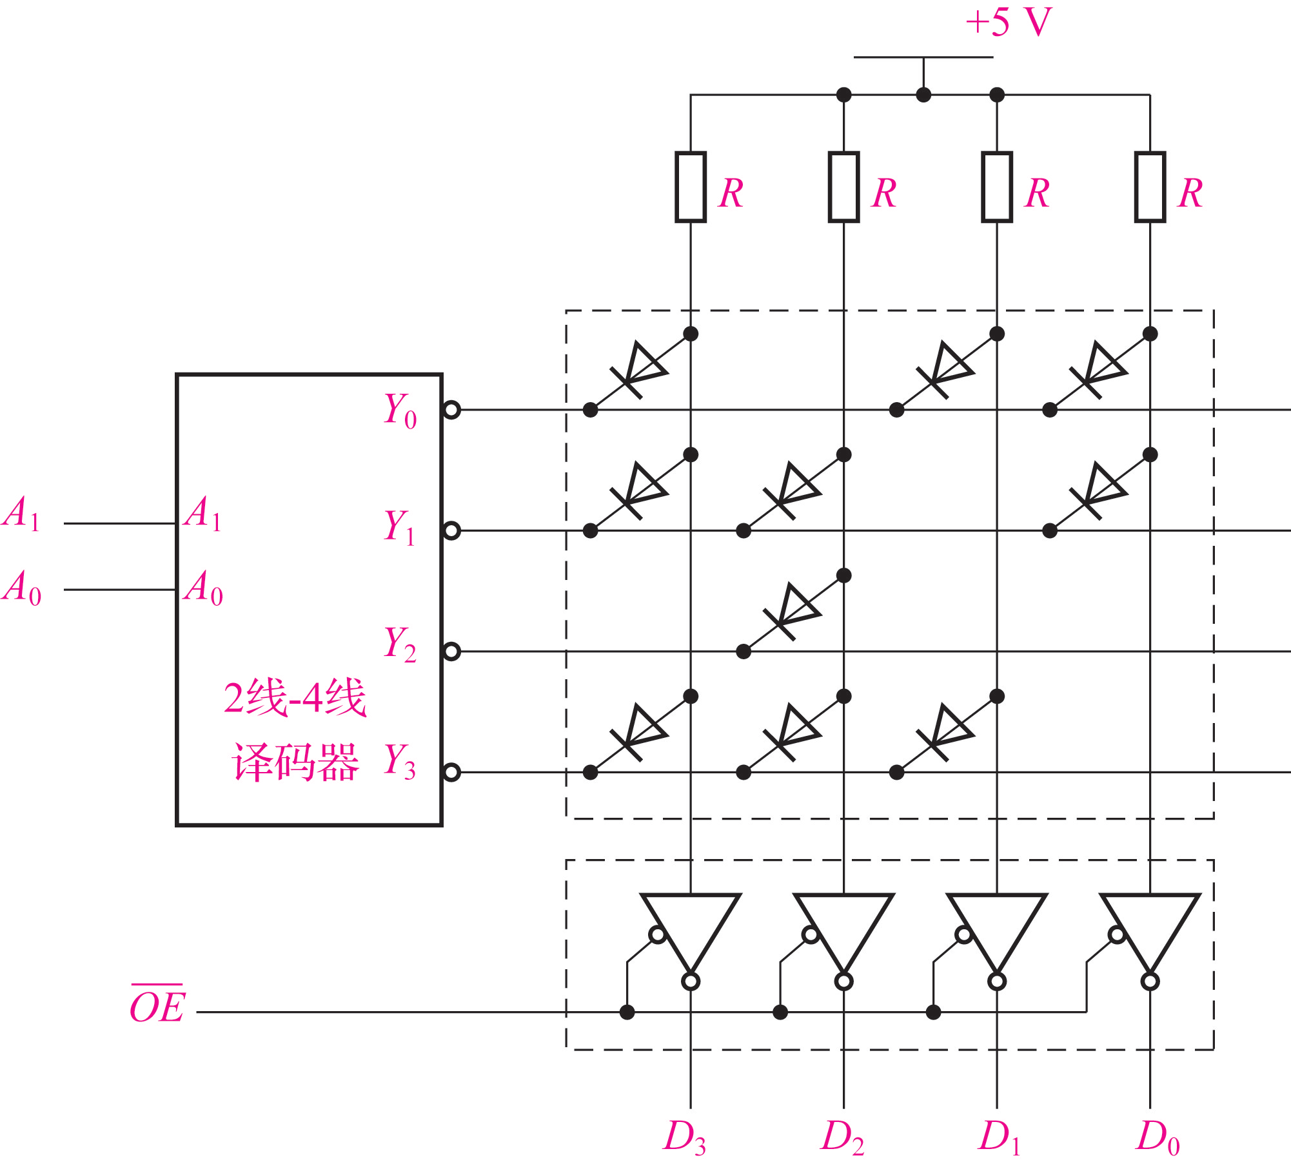
8.2 半导体存储器
2.固定ROM
字线与位线的交点都是一个
存储单元。交点处有二极管
相当存1，无二极管相当存0
当OE=0时
地 址
存储内容
00
A₁
A₀
D₃
D₂
D₁
D₀
0
0
1
0
1
1
0
1
1
1
0
1
0 1 0 0
1
0
0
1
0
0
1
1
1
1
1
0
当OE=1时输出为高阻状态
1 0 1 1

Slide 10
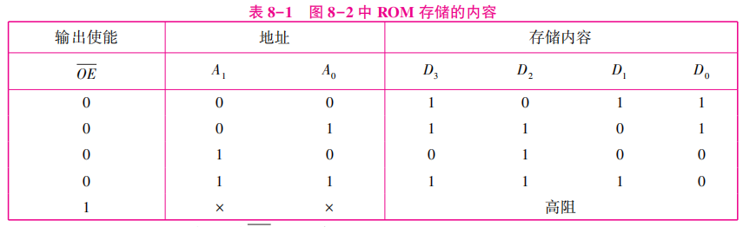





8.2 半导体存储器
由以上表格可以得到在使能端 的条件下，输出D₃D₂D₁D₀的表达式分别为：
因此，ROM可以用来实现组合逻辑函数。设计时，只需要将逻辑函数的输入作为地址，输出作为存储内容，将内容按地址写入ROM即可。

Slide 11
8.2 半导体存储器
存储器的存储容量用存储单元的个数来表示，等于“字数乘以位数”。地址位为n，则字数为N=2^{n}，每个字的字长M，所以存储容量为 N×M位。
如图所示存储器，字数为4，位数为4，所以存储容量等于16位。存储容量习惯上用K(1K=1024)为单位来表示，比如1K×8位的存储器，存储容量为1024×8位。

Slide 12
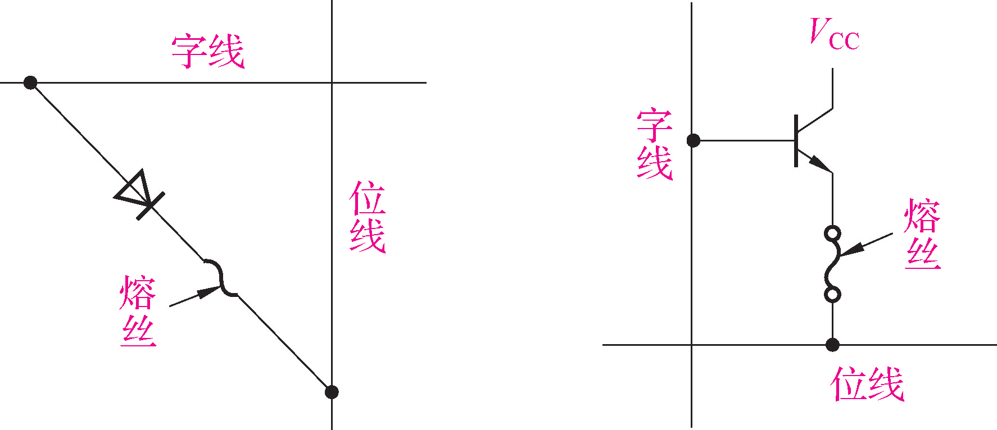
8.2 半导体存储器
3.可编程ROM
PROM的总体结构与掩膜ROM相同，可编程ROM在出厂时，存储内容全为1或全为0，用户根据自己的需要进行编程，但只能写入一次，一旦写入则不能再修改。
存储元件通常有两种电路形式： 一种是熔丝型电路；另一种是结破坏型电路。
(1) 熔丝型PROM
熔丝型PROM出厂之前每个存储单元的字线和位线交叉处有一根熔丝，熔丝是连通的，即存储单元为1，如欲使某些单元改写为0，只要通过编程，给这些单元通以足够大的电流将熔丝烧断即可。

Slide 13
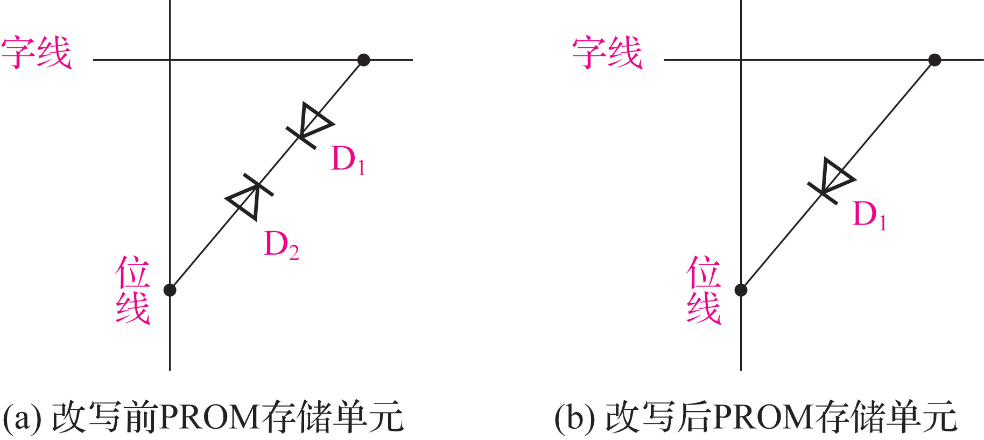
8.2 半导体存储器
(2)结破坏型PROM
结破坏型PROM的字线和位线交叉处由两个相对的肖特基二极管串联而成，正常工作时，二极管不导通，字线和位线断开，相当于存储了数据0，如图(a)所示。若要将该单元改写，可使用一大电流使D₂击穿短路，则该电路上只剩下一个正向的二极管D₁，则该存储单元变成了数据1，如图(b)所示。

Slide 14
8.2 半导体存储器
4.可擦除的可编程ROM
因为PROM只能写入一次，后来又出现了可多次擦除和编程的存储器，其擦除和编程的方式主要又两种，一种是电写入紫外线擦除的EPROM，另一种是电写入电擦除的E²PROM。 可擦除的可编程的ROM采用浮栅MOS管（Floating gate Avalanche injection MOS，FAMOS）管进行编程，浮栅MOS管又分为叠栅注入MOS(Stacked-gate Injection Metal Oxide Semiconductor，SIMOS)管、浮栅隧道氧化层MOS(Floating-gate Tunnel Oxide，Flotox)管和快闪(Flash)叠栅MOS管。

Slide 15
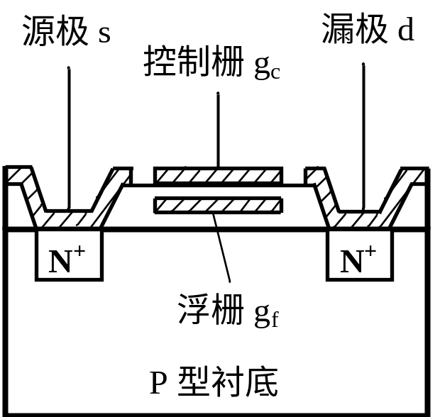
8.2 半导体存储器
(1)EPROM
当浮栅上带有负电荷时，使得MOS管的开启电压变高，如果给控制栅加上V_{T1}控制电压，MOS管仍处于截止状态。
i
i
浮栅无电子
D
浮栅无电子
浮栅有电子
D
GND
5V
GND
25V
25V
5V
O
O
V
V
V
V
v
T1
v
T1
T2
T2
GS
GS
编程前
编程前
编程后
若要擦除，可用紫外线或X射线，距管子2厘米处照射10-30分钟。

Slide 16
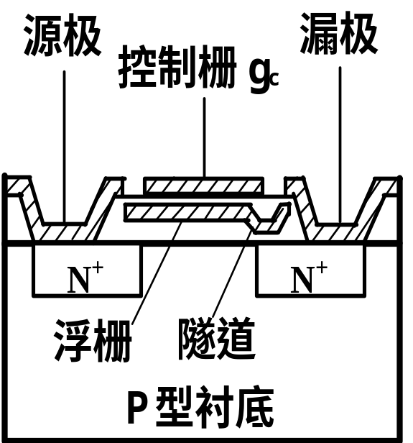
8.2 半导体存储器
(2)E²PROM
浮栅延长区与漏区N⁺之间的交叠处有一个厚度约为80A (埃)的薄绝缘层——遂道区。
当遂道区的电场强度大到一定程度，使漏区与浮栅间出现导电遂道，形成电流将浮栅电荷泄放掉。
遂道MOS管是用电擦除的，擦除速度快。

Slide 17
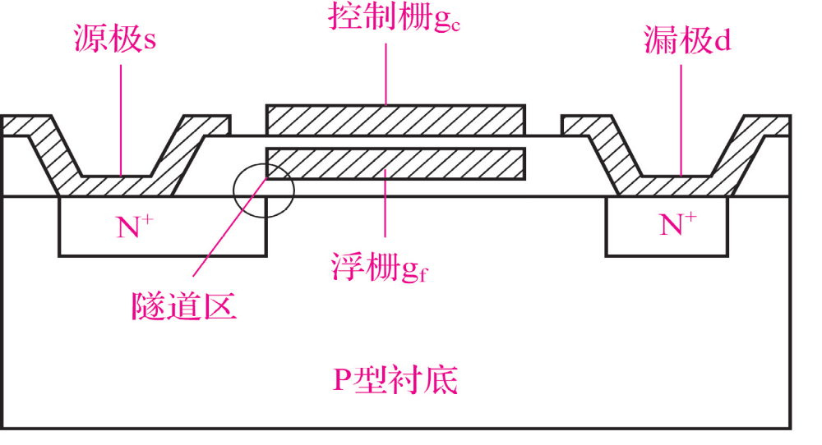
8.2 半导体存储器
(3)Flash Memory
氧化绝缘层更薄
结合EPROM结构简单、编程可靠的优点和E²PROM擦除快捷的特性。集成度高，可靠性好。
较大
特点：
a.通过在源极上加正压，使浮栅放电，擦除写入的数据。
b.因为个存储单元MOS管的源极是连在一起的，所以擦除是整片或分块擦除。
c.擦除速度很快，一般整片擦除只需几秒钟。

Slide 18
8.2.2 随机存储器
8.2 半导体存储器
RAM：在工作过程中，既可随时从存储器的任意单元读出信息，又可以随时把外界信息写入任意单元。
特点：使用灵活、方便。但具有易失性，即：掉电后，数据就消失(也有非易失性的RAM，实际上类似于ROM)。

Slide 19
8.2 半导体存储器
分类：
RAM按存储单元工作原理不同分为
SRAM（静态）：存取速度快
DRAM（动态）：结构简单、集成度高
NVRAM（非易失性）
RAM 按所用器件可分为
双极型
MOS型

Slide 20
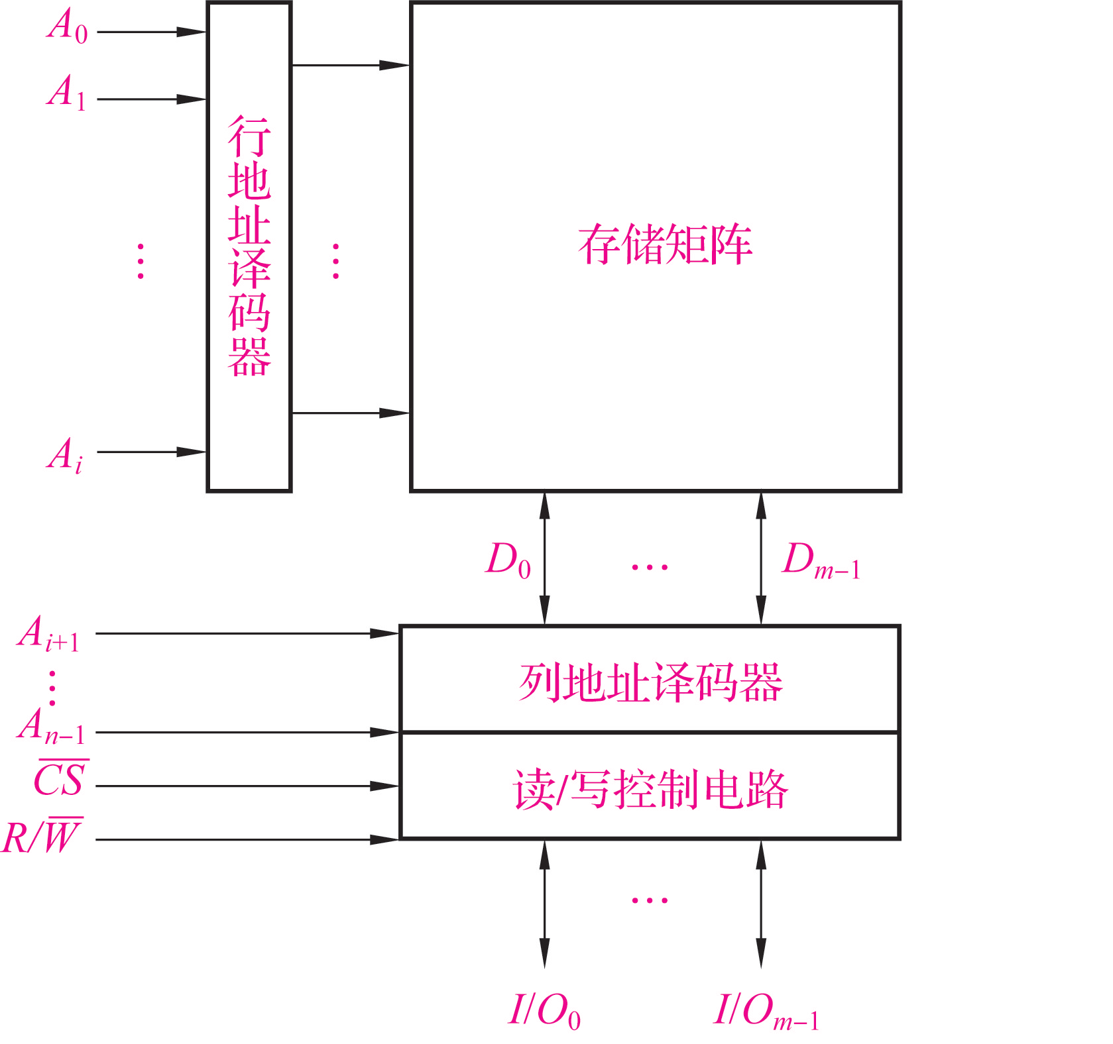
8.2 半导体存储器
RAM存储器的基本结构
由存储矩阵、地址译码器、输入/输出控制电路组成。
三类信号线：地址线、数据线和控制线
控制输入
地址输入

Slide 21

存储单元是存储器的最基本存储细胞，能存放一位二值数据。由于存储器的容量巨大，一般都把存储单元排列成矩阵形式。采用双译码（行、列译码），用两条地址线来共同选择存储单元。
八位地址线
CS₀
CS_{X0}
0
16
32
A₀
0
A₀
行地址译码器
CS₁
CS_{X1}
17
241
A₁
1
A₁
1
地址译码器
A₂
存储器阵列
A₂
……
A₃
……
A₃
A₄
CS_{X15}
32
255
15
A₅
CS_{Y0}
CS_{Y1}
CS_{Y15}
A₆
A₇
双译码方式
CS₂₅₅
255
列地址译码器
16根行选择线
16根列选择线
单译码方式
A₄
A₅
A₆
A₇
256根选择线

Slide 22
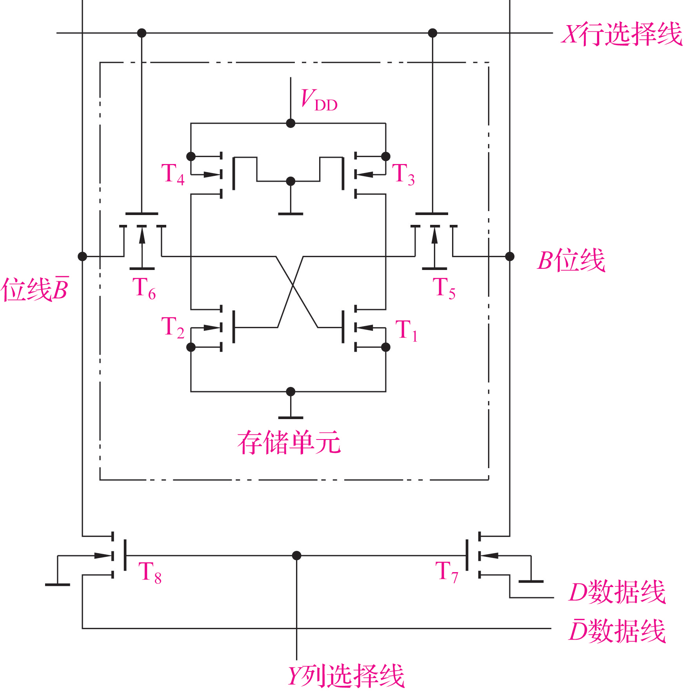
8.2 半导体存储器
1.静态随机存储器SRAM
存储单元
T₁与T₃、 T₂与T₄各构成一个NMOS反相器；
两个反相器交叉耦合，组成基本SR锁存器
六管NMOS存储单元
D、 D：存储的一位二值数据。
T₅、T₆：本单元控制门，由行选择线X_{i}控制。
T₇、T₈：一列存储单元公用的控制门，
由列选择线Y_{j}控制。

Slide 23
8.2 半导体存储器
工作原理：
1
D
D
1
显然，只有X,Y选择线都是高电平，内部输入、输出才和外部数据线连接，也就是该存储单元被选中。

Slide 24
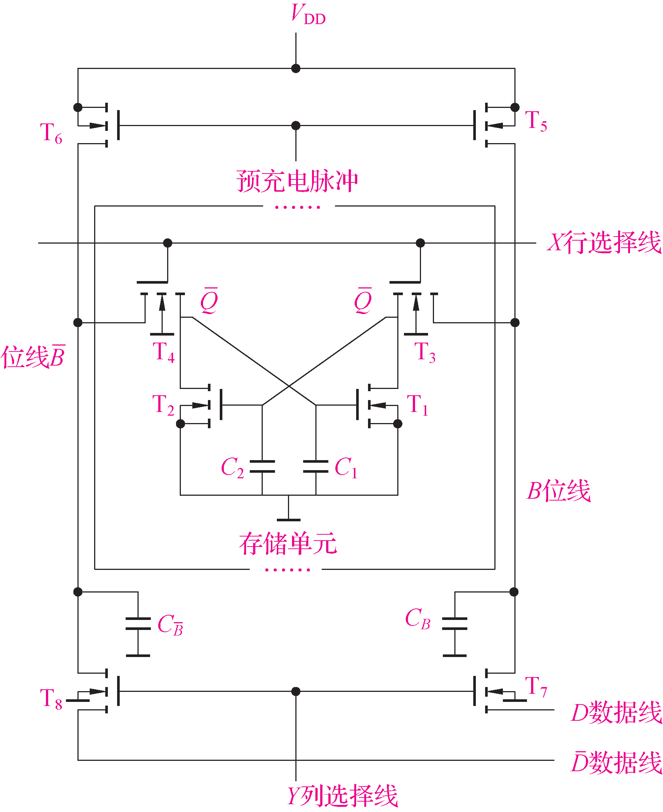



8.2 半导体存储器
2.动态随机存储器DRAM
栅极电容C₁和C₂上的电压控制T₁和T₂的导通和截止，以决定存储单元存储1或存储0。 T₅、T₆是位线上分布电容预充电的门控开关。
读操作开始时，在 T₅、T₆管的栅极上加预充电脉冲， 则 充电到高电平。
当X、Y同时为高电平时，则T₃、T₄、T₇和T₈同时导通。假设存储单元为0状态，即T₁导通，T₂截止，Q为0， 为1，这时C_{B}放电，使位线B变为低电平。同时，另一位线保持高电平不变。这样，就把存储单元的数据送到数据线D上。
写操作时，当X、Y同时为高电平，数据线上的数据通过T₇和T₈管传到位线上，再经过T₃、T₄管将数据存入C₁和C₂中。

Slide 25
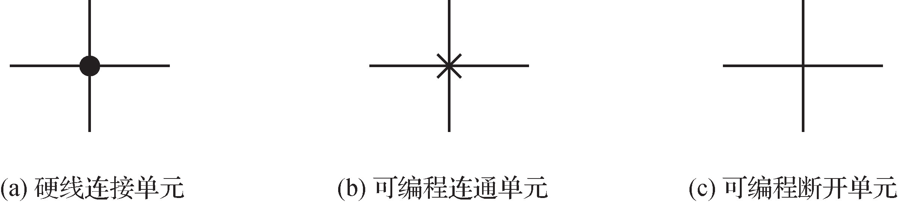
8.2.3 半导体存储器的应用
8.2 半导体存储器
存储器的主要构成是存储矩阵，基本由与阵列和或阵列构成，存储器的编程即对与阵列和或阵列的器件进行操作。为了便于绘制与、或阵列的结构图，采用了一种简化的表示方法，其符号及其含义如下：
(1) 硬线连接单元：硬线连接是固定连接，不可以编程改变，阵列交叉处添加“ ”表示。
(2) 可编程连通单元：依靠用户编程来实现连接，阵列交叉处添加“ ” 表示。
(3)可编程断开单元：编程实现断开状态，阵列交叉处无添加。

Slide 26




8.2 半导体存储器
1.ROM实现任意组合逻辑函数
如果将输入变量作为ROM的地址码，输出作为存储内容，将内容按地址写入ROM，即可实现任意组合逻辑函数。
【例8-1】试用ROM实现下列函数
解：将输出函数转换成最小项之和的表达式

Slide 27
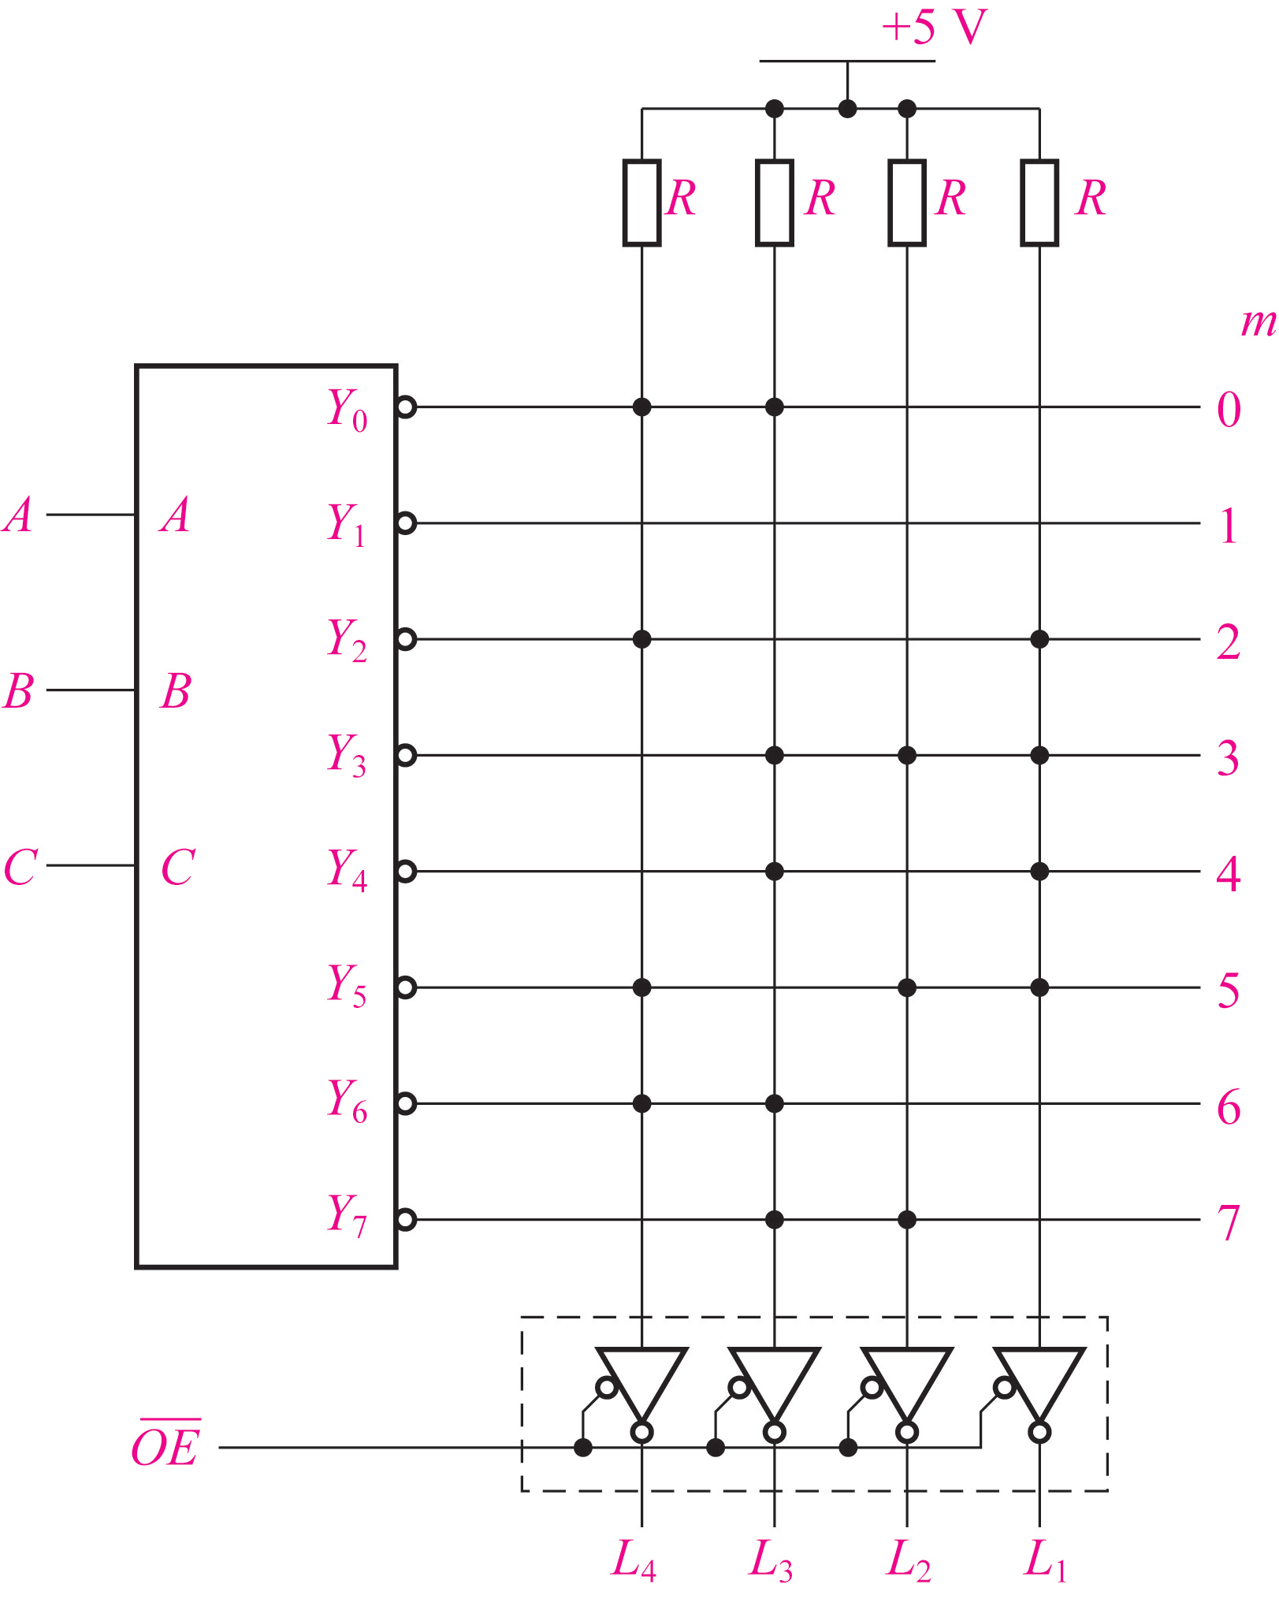
8.2 半导体存储器
选择合适的ROM，画出逻辑函数的阵列图，如图所示。

Slide 28



8.2 半导体存储器
2.PROM实现代码转换器
代码转换器是将一种代码转换成另外一种代码，其转换过程为将要转换的代码送到PROM的地址码输入端，通过PROM输出转换后的代码。PROM的存储单元应按代码转换的真值表存储相应的值以实现各种代码之间的转换。
【例8-2】用PROM设计一个4位二进制码转换为格雷码的代码转换电路。
解：输入二级制代码为B₃~B₀，输出格雷码为G₃~G₀，输入变量4个，共16种组合，每种码长度为4，故选16×4的PROM。转换真值表如教材表8-1所示。
根据表可以得到输出函数的最小项之和的表达式为：

Slide 29
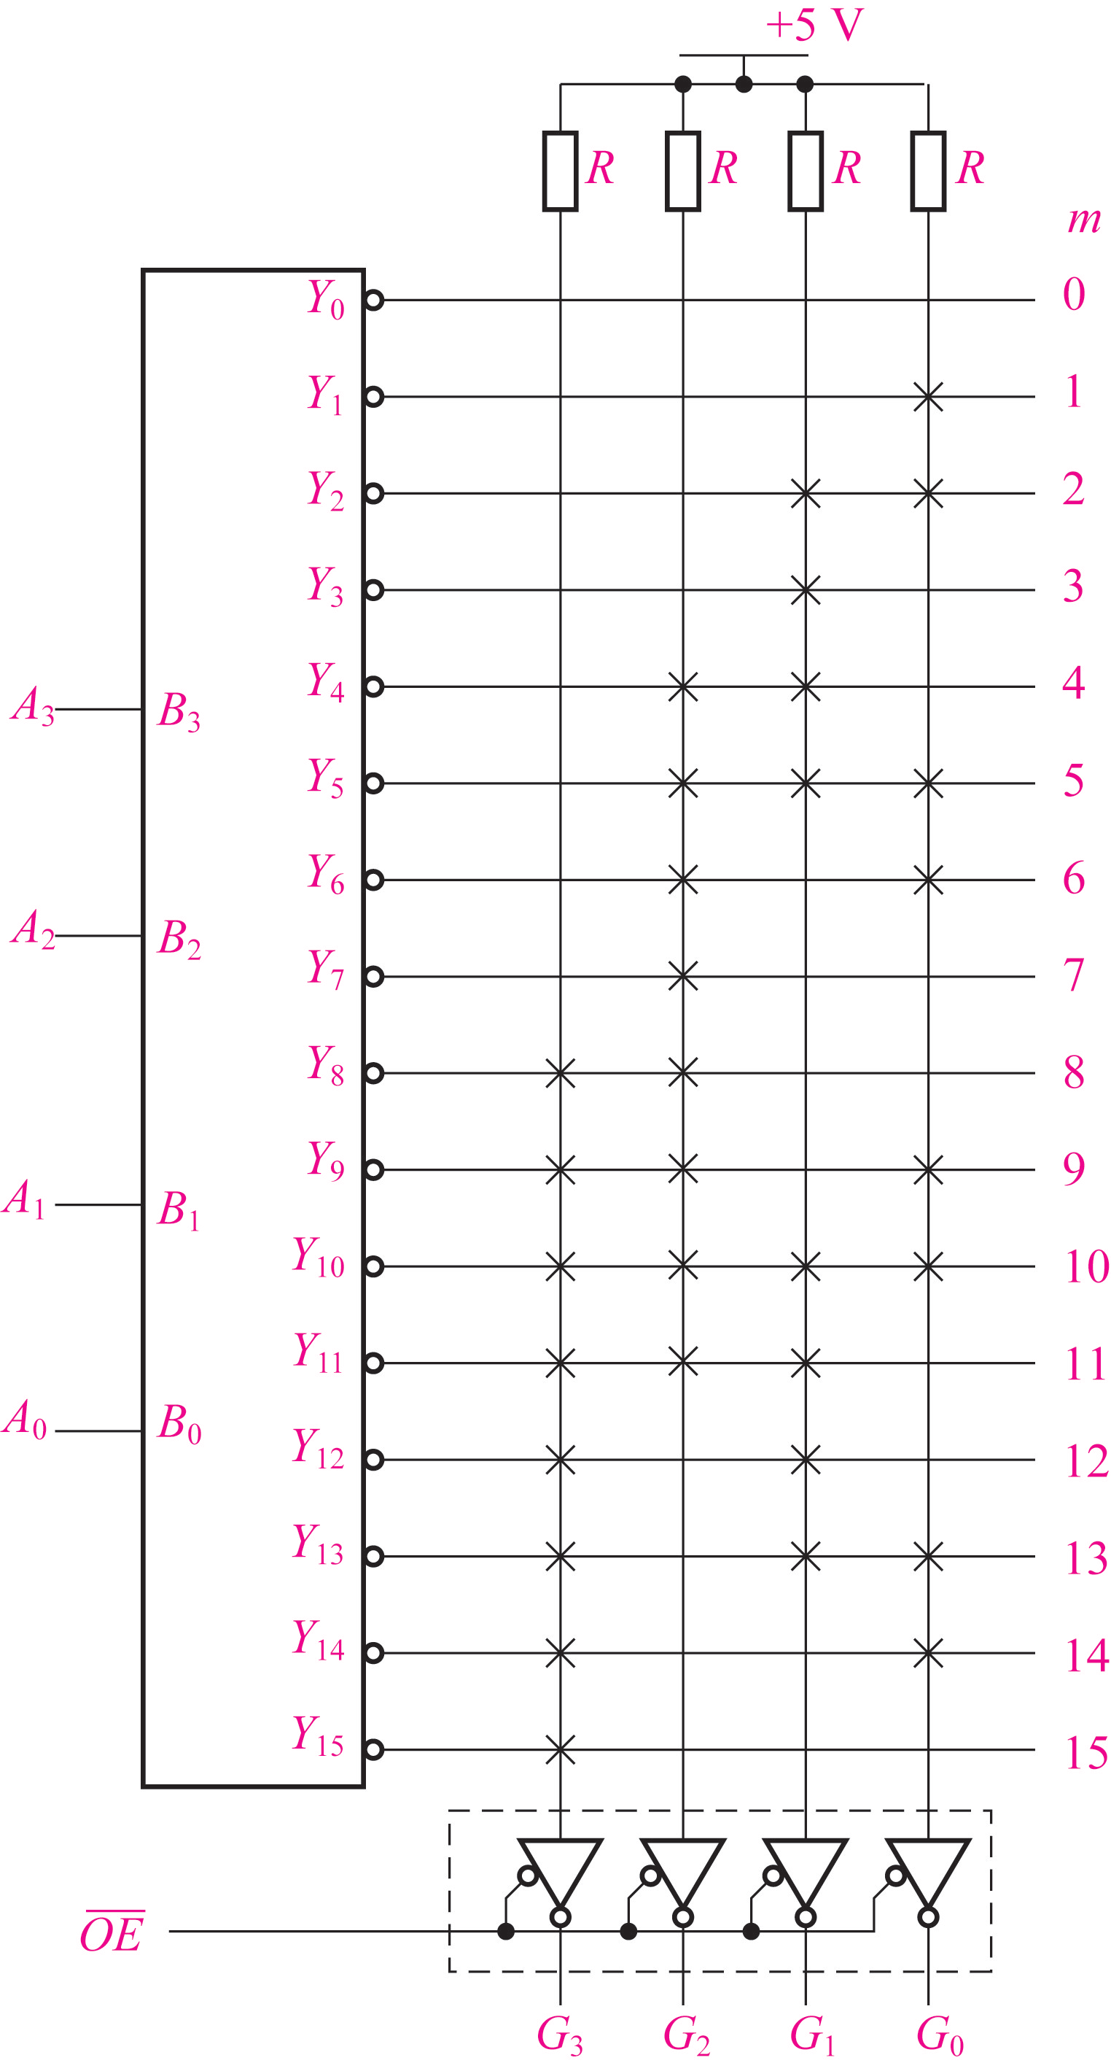
8.2 半导体存储器
用PROM实现转换电路的阵列图如图所示

Slide 30
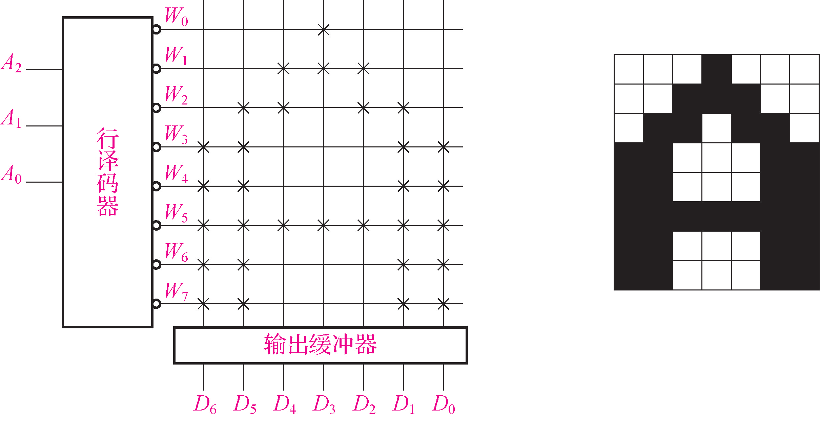
8.2 半导体存储器
3.字符发生器
因为存储器是以矩阵的形式存储数据，所以用PROM可以很容易产生字符和简单图案。
用存储器实现字符发生器的方法是将字符点阵存储到存储器中，按照顺序给出地址码，行译码器控制逐行扫描，从上到下每次读出一行数据送到输出端，控制发光二极管，显示每行的信息，适当设置逐行扫描的时间，利用人的视觉暂留效应，则能在不闪烁的情况下显示完整的字符。

Slide 31
8.2 半导体存储器
4.存储容量的扩展
当一片RAM(或ROM)不能满足存储容量位数(或字数)要求时，需要多片存储芯片进行扩展，形成一个容量更大、字数位数更多的存储器。
存储器扩展包括位扩展和字扩展两种方式。
位扩展是对数据线数目进行扩展。
字扩展是对地址线数目进行扩展。
(1) 位扩展
将多片存储器的地址线、读/写控制线和片选线对应的并联，各个芯片的数据输入/输出端作为字的各位线，即可实现位的扩展。

Slide 32
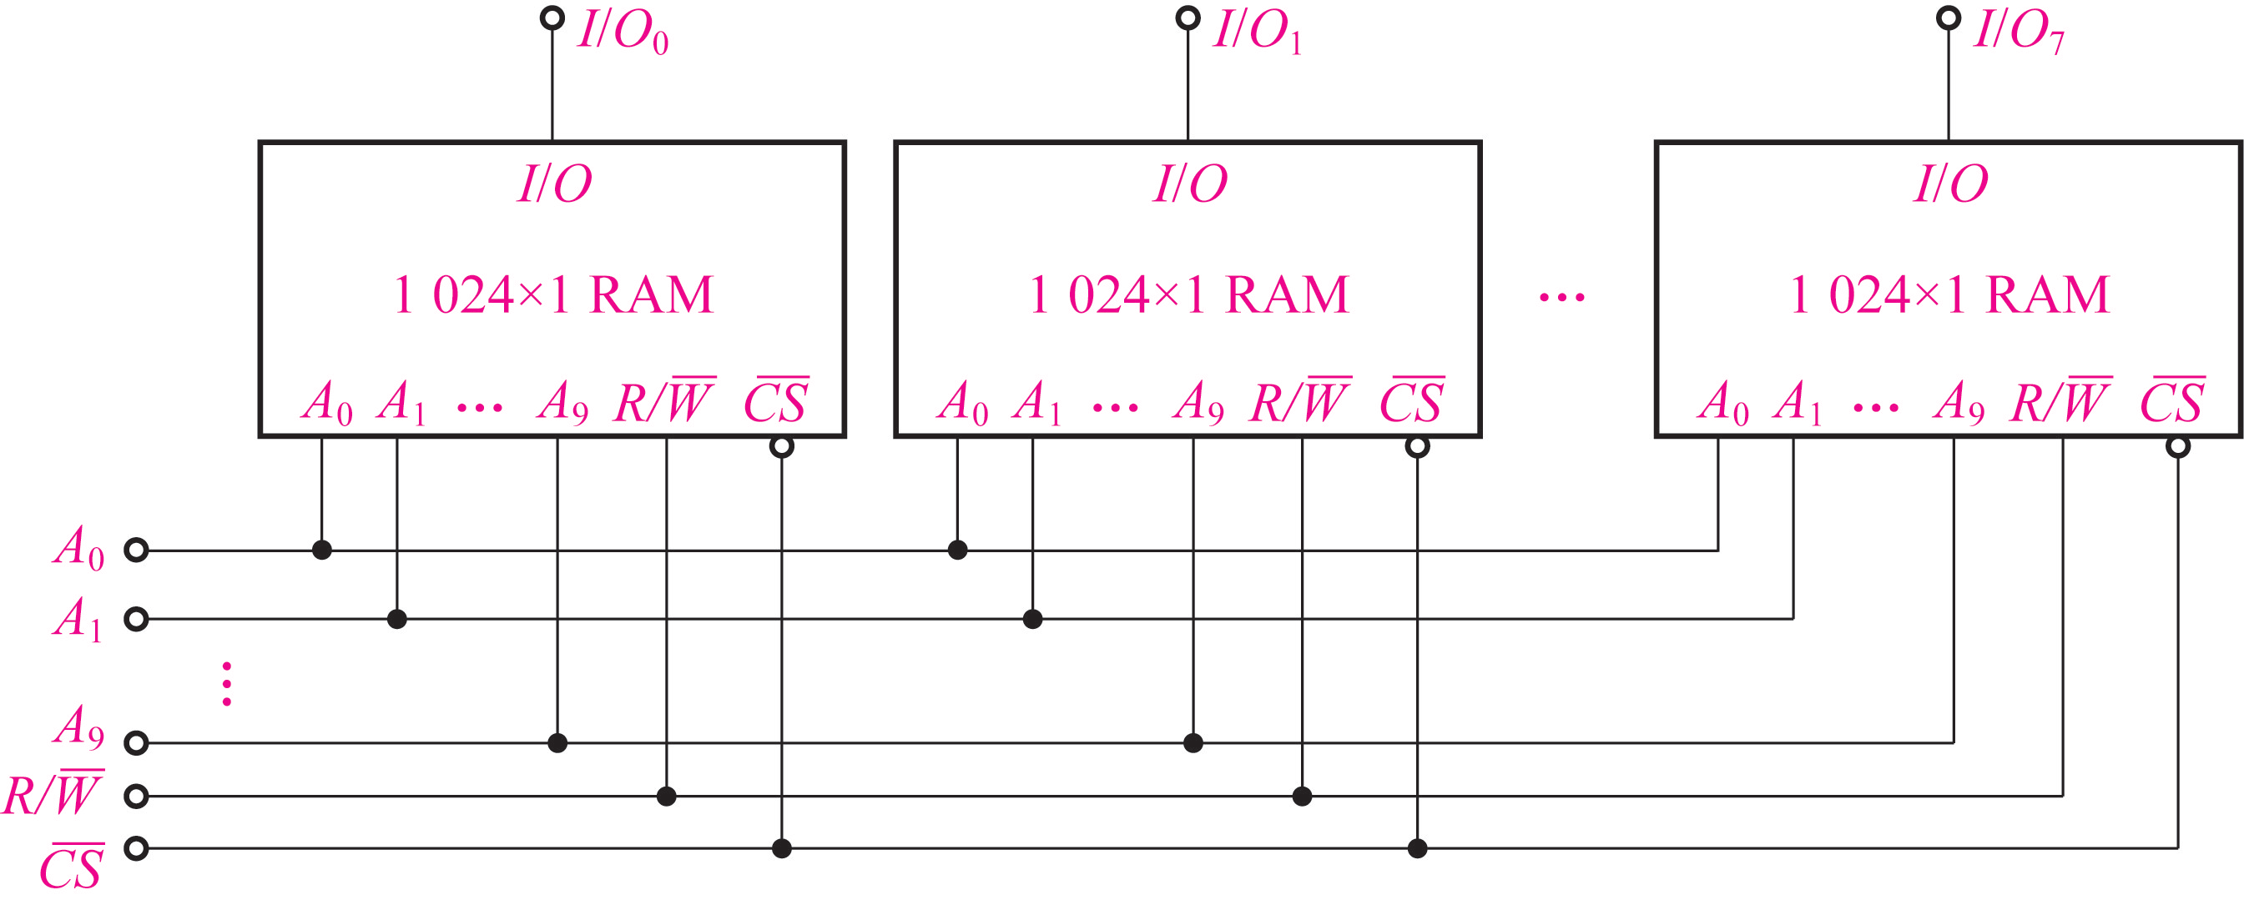
8.2 半导体存储器
【例8-3】用8片1K×1位RAM构成的1K×8位RAM系统。
解：将每一片RAM的地址线、读/写控制线和片选线并联在一起，如图所示。

Slide 33
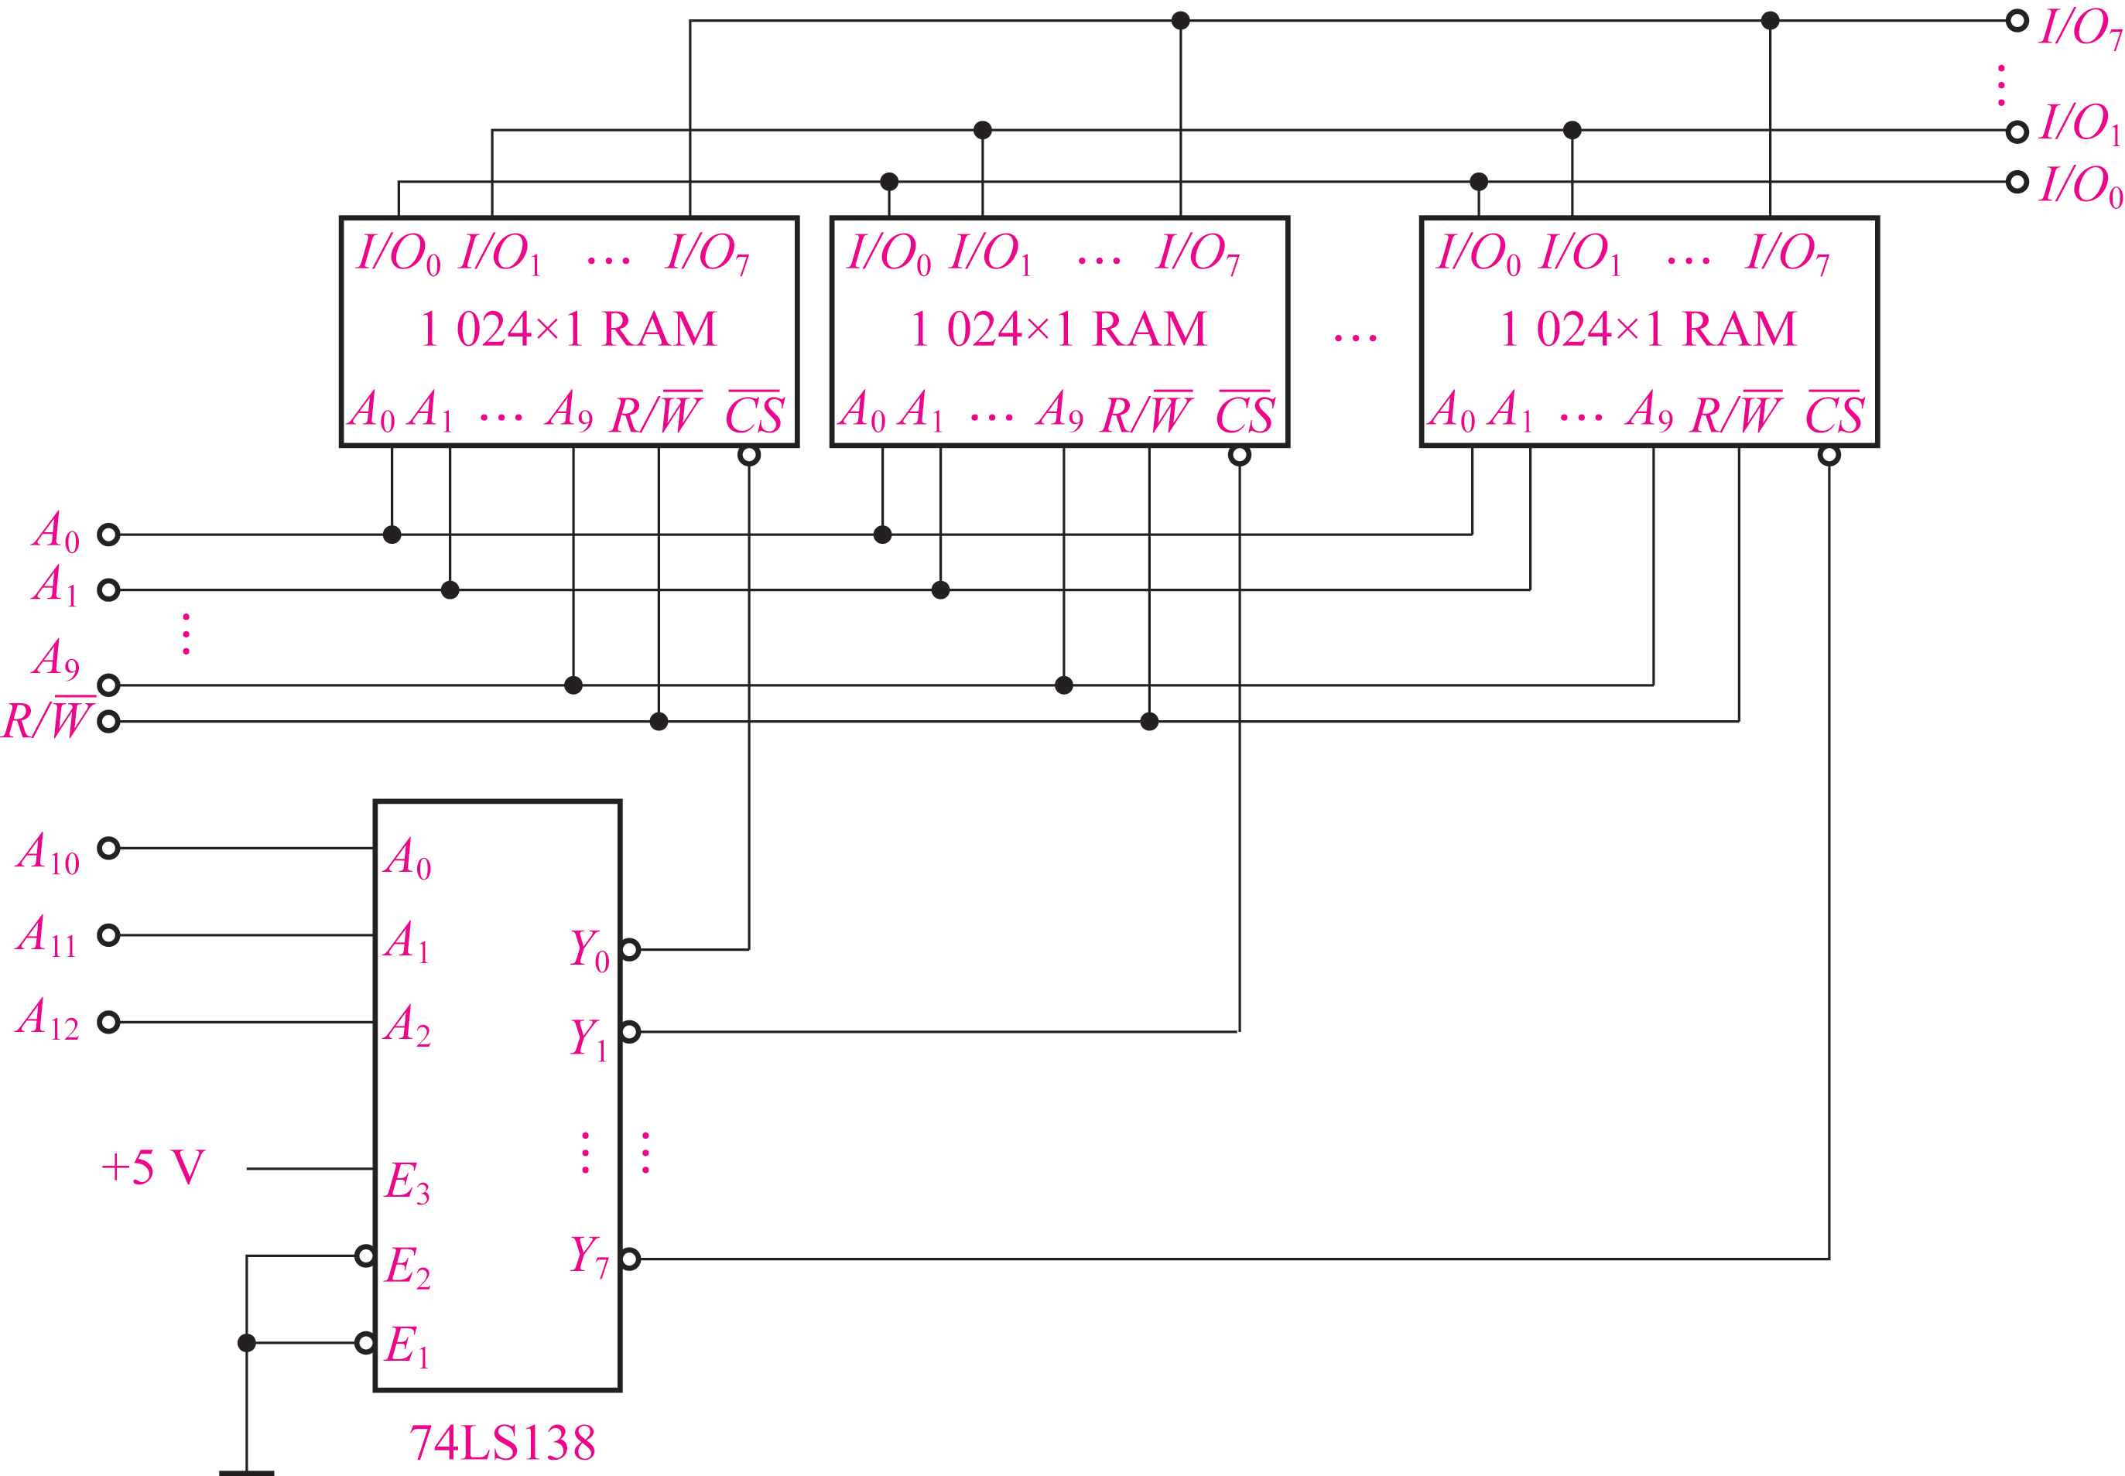
8.2 半导体存储器
(2) 字扩展
将各芯片数据线、读/写控制线、低位地址线连接在一起，要增加的高位地址线，通过译码器译码后分别接至各片的片选控制端，各芯片位线连接在一起。
【例8-4】用8片1K×8位RAM构成的8K×8位RAM。

Slide 34
8.3.1 可编程逻辑器件的基本结构及分类
8.3 可编程逻辑器件
可编程逻辑器件 (Programmable Logic Device，PLD)是一种由用户定义、编程以实现某种逻辑功能的逻辑器件，是一种“与-或”结构的逻辑器件，属于专用集成电路(ASIC)。该类器件具有集成度高、速度快、功耗小、可靠性高等特点。

Slide 35
8.3 可编程逻辑器件
1.PLD的基本结构
可由或阵列直接输出，构成组合输出；
通过寄存器输出，构成时序方式输出。
PLD主体
输入信号
输入
电路
与门
阵列
或门
阵列
输出
电路
输出函数
互补
输入
乘积项
和项
反馈输入信号

Slide 36
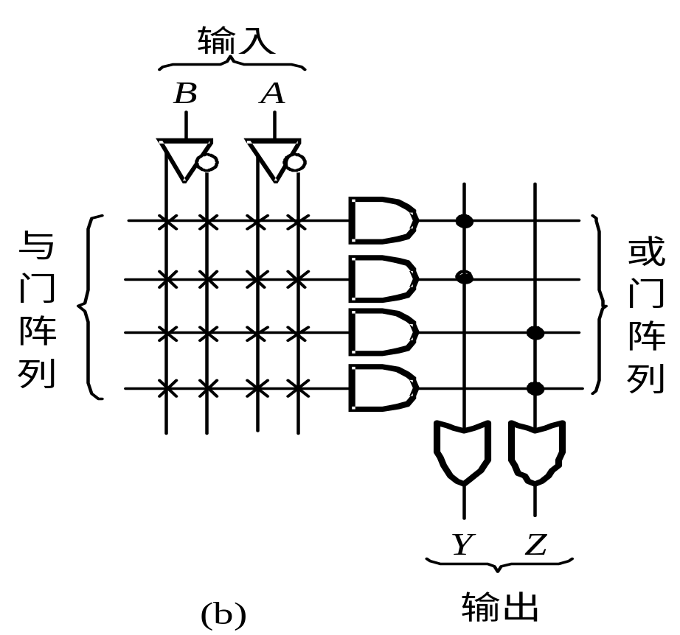
8.3 可编程逻辑器件
基本电路结构
与门
阵列
或门
阵列
互补
输入
和项
乘积项

Slide 37
8.3 可编程逻辑器件
2.PLD的分类
按集成密度划分为
可编程逻辑器件
（PLD）
低密度可编程逻辑器件
高密度可编程逻辑器件
（LDPLD）
（HDPLD）
PROM
PLA
PAL
GAL
EPLD
CPLD
FPGA

Slide 38
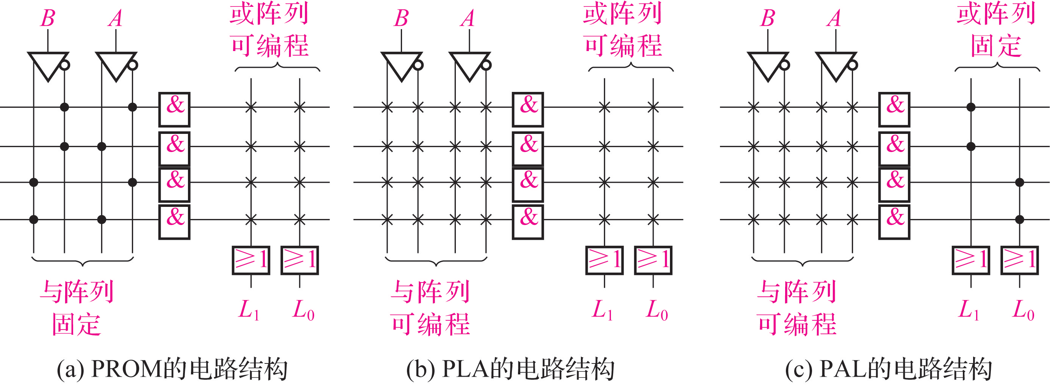
8.3 可编程逻辑器件
按PLD中的与、或阵列是否编程分
编程连接技术:同ROM的写入技术

Slide 39
8.3.2 可编程逻辑器件的应用
8.3 可编程逻辑器件
PLD主要由与阵列和或阵列构成，可以实现与逻辑和或逻辑运算，而任意的组合逻辑表达式都可以表示成“与-或”形式，因此，可以利用PLD实现任意逻辑函数。
1.可编程只读存储器PROM
用PROM进行组合逻辑电路设计时，因为与阵列固定，为输入变量的所有最小项，所以设计时需要用列真值表或写最小项表达式的方式确定各存储单元的值，如例8-2所示。

Slide 40
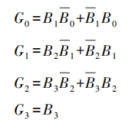
8.3 可编程逻辑器件
2.可编程逻辑阵列PLA
用PLA进行组合逻辑电路设计时，只要将函数转换成最简与或式，由与阵列产生与项，或阵列将这些与项进行或运算即可得到需要的逻辑函数。
【例8-5】用PLA设计一个4位二进制码转换为格雷码的代码转换电路。
解：由表8-2所示，用卡诺图化简得到输出函数的最简与或式为：

Slide 41
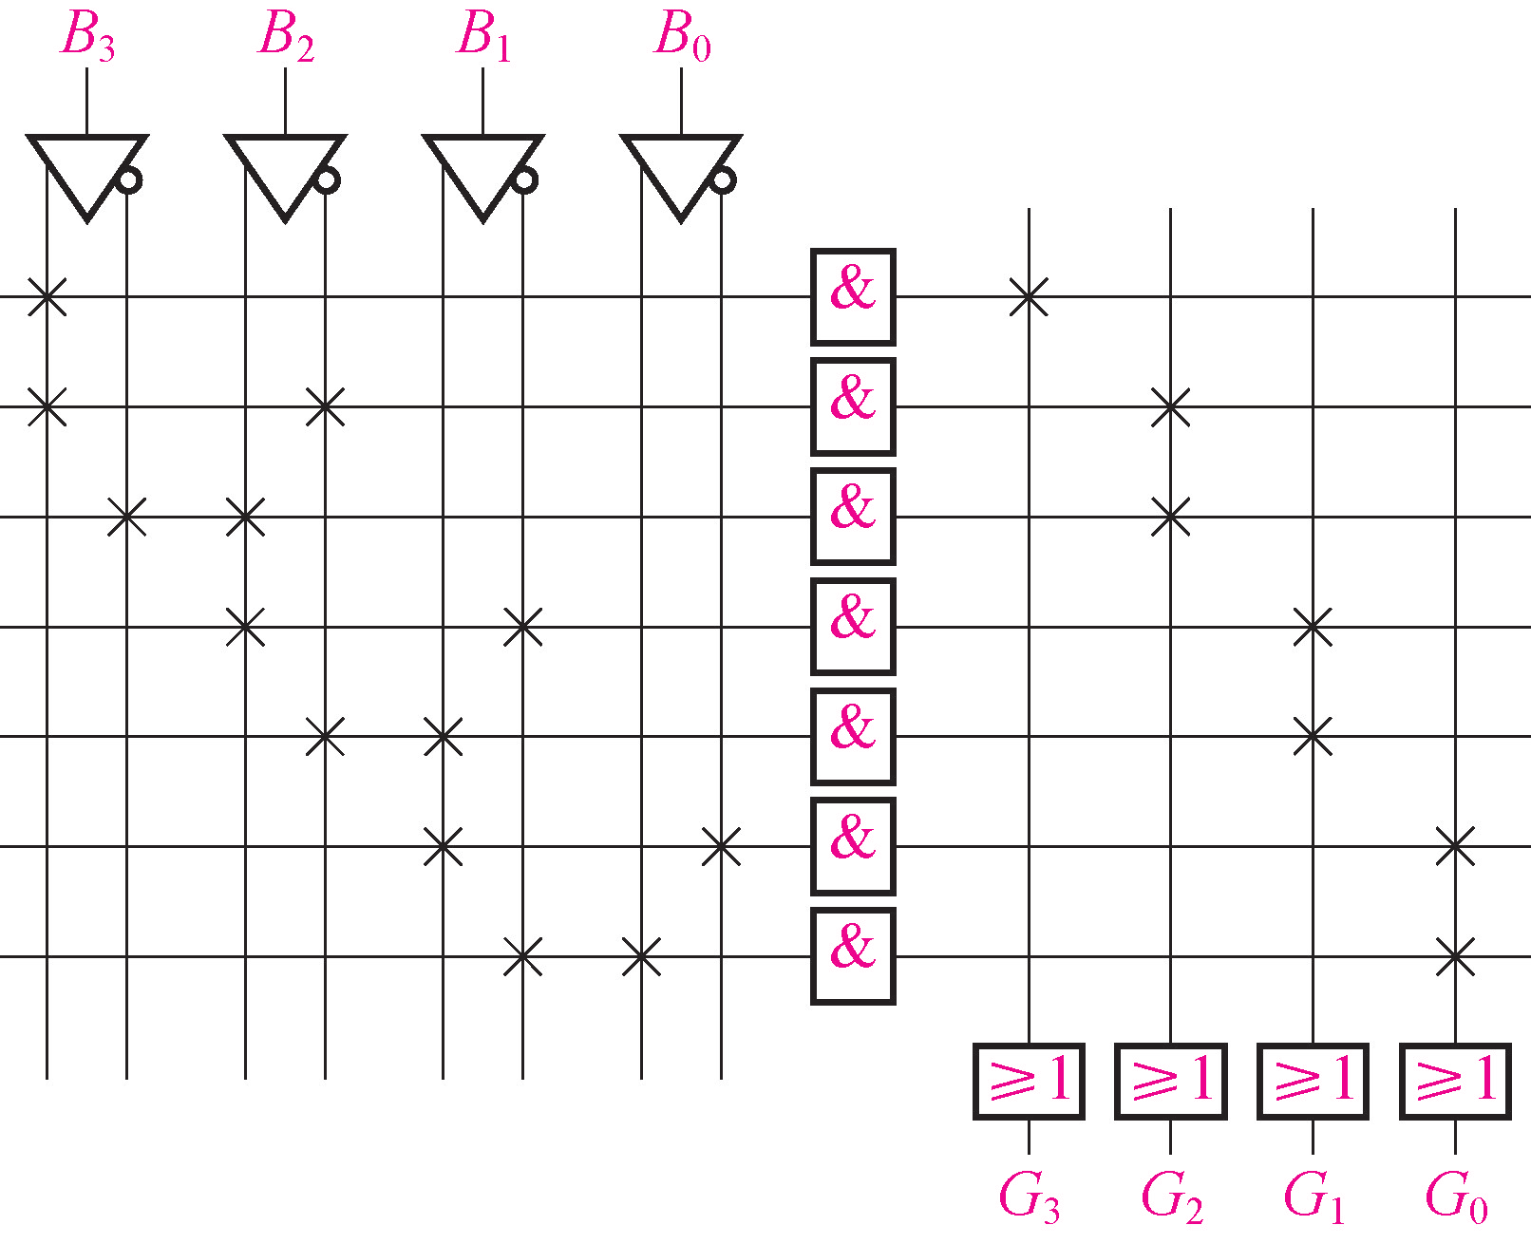
8.3 可编程逻辑器件
编程后的逻辑图如图8-20所示
可以看出，同样的4位代码转换电路设计，用PLA输出的位线只有7根，而PROM则由16根，很明显，PLA相较于PROM，其大大提高了芯片的利用率。

Slide 42
8.3 可编程逻辑器件
3.可编程逻辑阵列PAL
PAL由可编程的与阵列和固定的或阵列构成，或阵列中每个或门的输入与固定个数的与门输出相连，每个或门的输出是若干个与项之和。由于只有与阵列可以编程，因而PAL的编程相对比较简单。

Slide 43
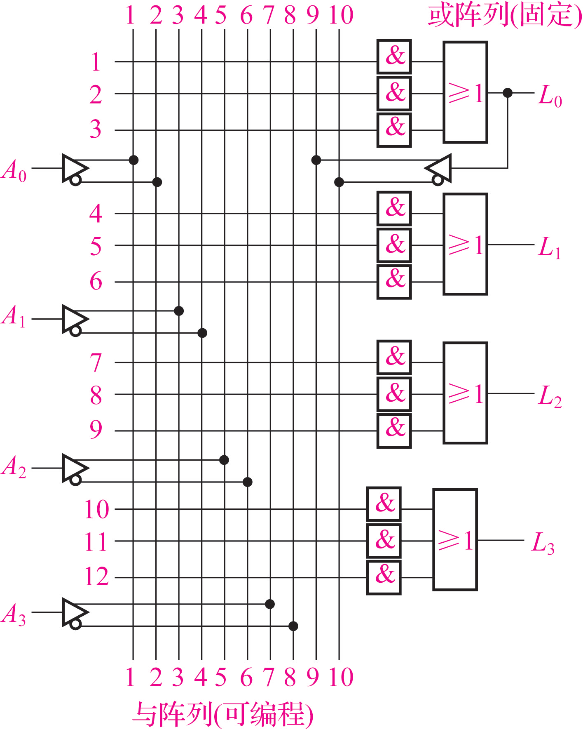
8.3 可编程逻辑器件
如图所示为一种简单的PAL结构图，它由4组10×3的可编程与阵列，4个输入信号和1个输出反馈信号产生10个与阵列的输入变量。每3个乘积项构成一组固定或阵列，共有4组输出。

Slide 44
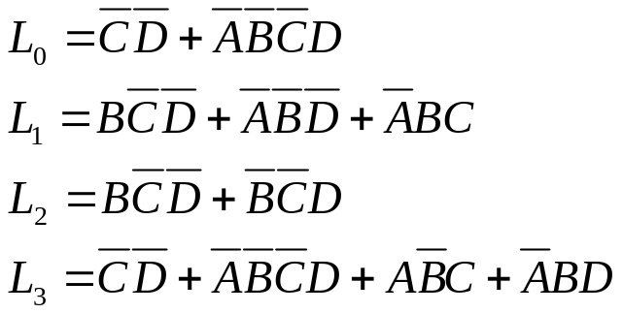
8.3 可编程逻辑器件
【例8-6】用图8-21所示的PAL实现下列函数
解：这组逻辑函数均为简化的逻辑表达式，有4个输入变量，4个输出变量。固定或阵列的每一个输出包含3个乘积项，而L₀~L₂三个表达式各包含3个以下乘积项，满足输出端对乘积项数的要求，可以直接编程实现。L₃的表达式包含4个乘积项，不能直接编程，但其前两项正好为L₀，即

Slide 45
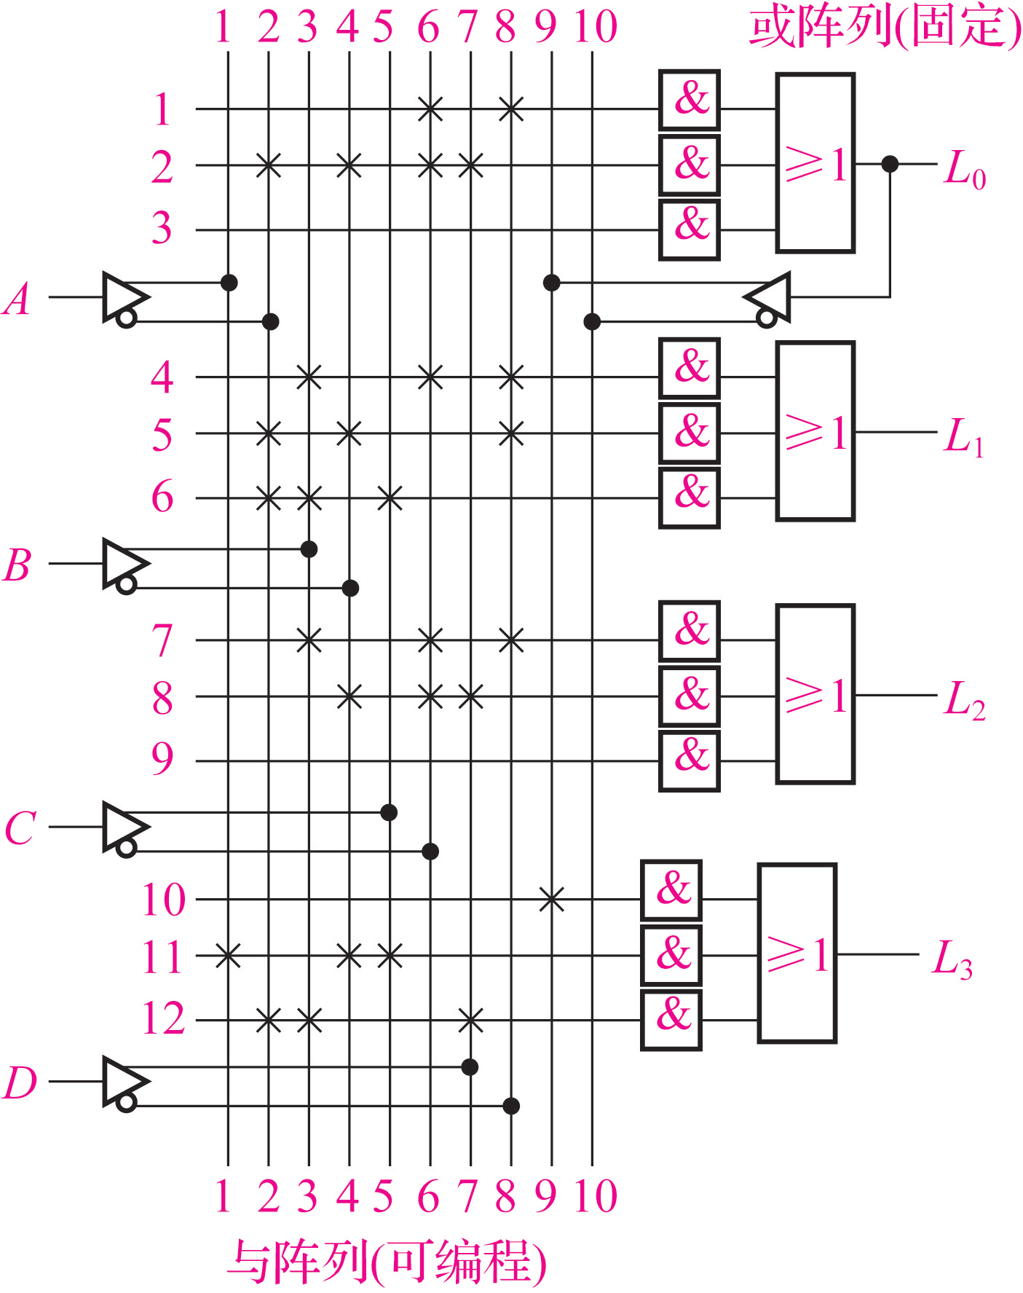
8.3 可编程逻辑器件
因此，将L₀反馈到输入端作为L₃的输入就可以实现，编程后的电路图如图所示。

Slide 46
本章小结
1. 半导体存储器是一种能够存储二进制代码的逻辑器件，在现代数字系统特别是计算机系统中发挥了重要作用。半导体存储器可分为RAM和ROM。
2．ROM是一种非易失性的存储器，在断电后存储的信息不会丢失，一般情况下只能被读出。根据数据写入方式的不同，ROM又可分成固定ROM和可编程ROM。RAM是一种易失性的读写存储器，在断电后存储的数据就会消失。它分为SRAM和DRAM两种类型。

Slide 47
本章小结
3. 可编程逻辑器件(PLD)是一种由用户定义和编程设置、能够实现各种逻辑功能的器件。有PROM、PLA、PAL、GAL、EPLD、CPLD、FPGA等种类。
4. 从逻辑电路构成的角度看，半导体存储器和可编程逻辑器件大部分都是由与阵列和或阵列构成，可以实现与-或逻辑关系，因此这两种器件都可以通过编程来实现各种逻辑函数。

Slide 48
本章作业
P227-228
题8-2；
题8-4；
题8-5；
题8-7；
题8-8

